Slide 1
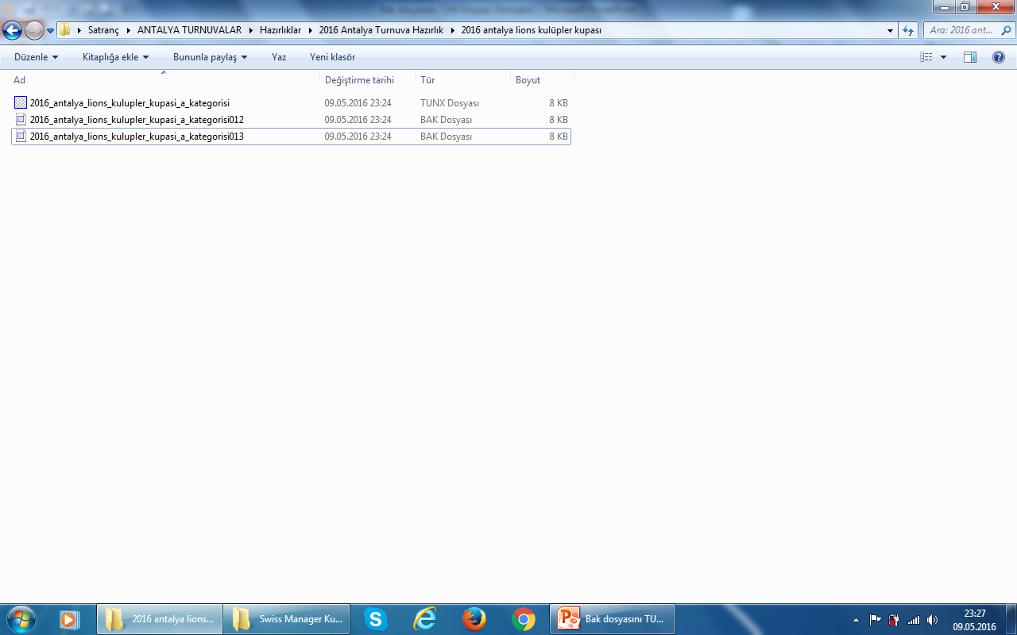
BAK DOSYASI SEÇİLİR

Slide 2
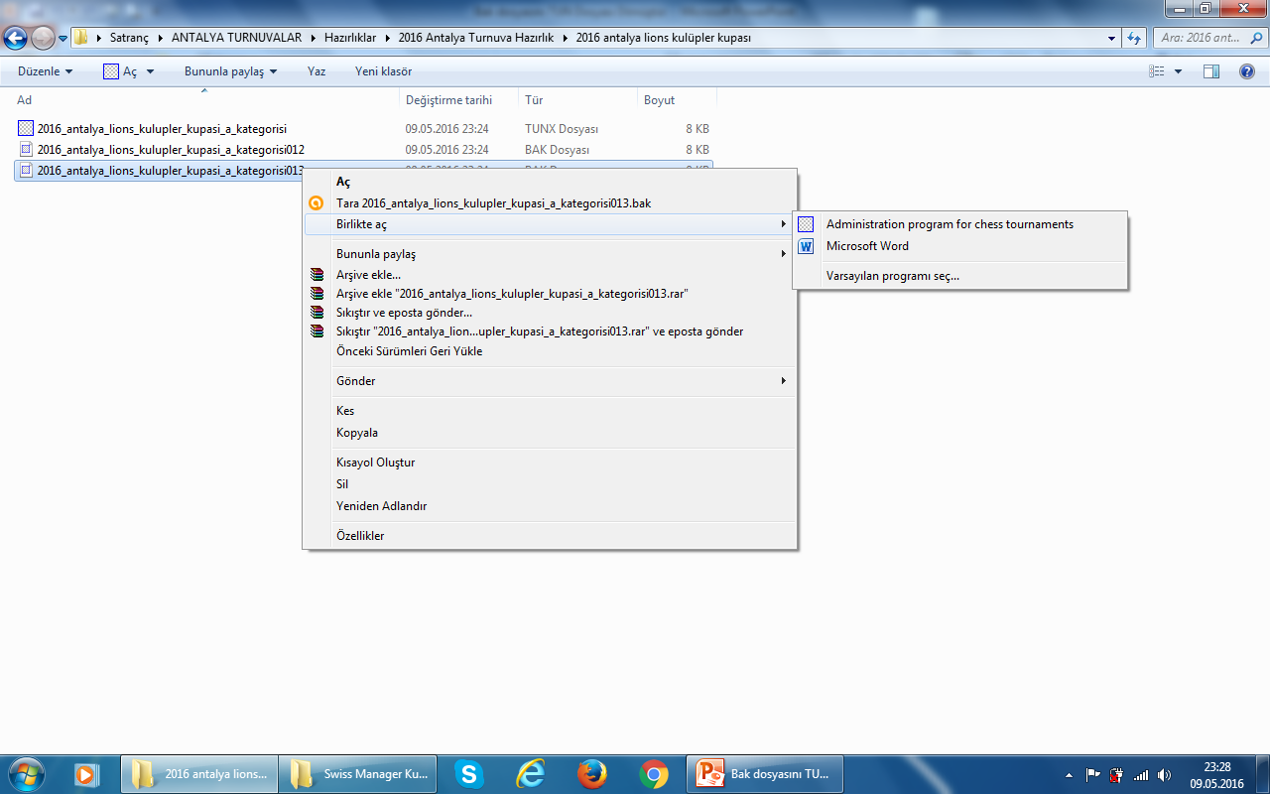
BİRLİKTE AÇ SEÇİLİR
PROGRAM SEÇİLİR

Slide 3

DOSYA SEÇİLİR

Slide 4
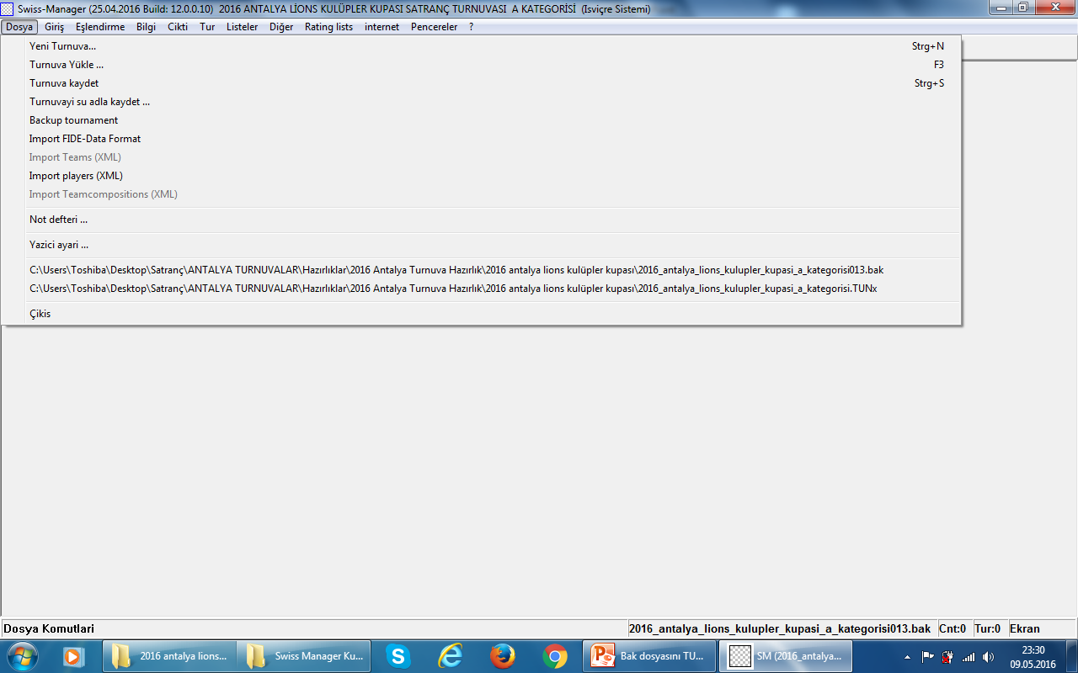
TURNUVAYI ŞU ADLA KAYDET SEÇİLİR

Slide 5
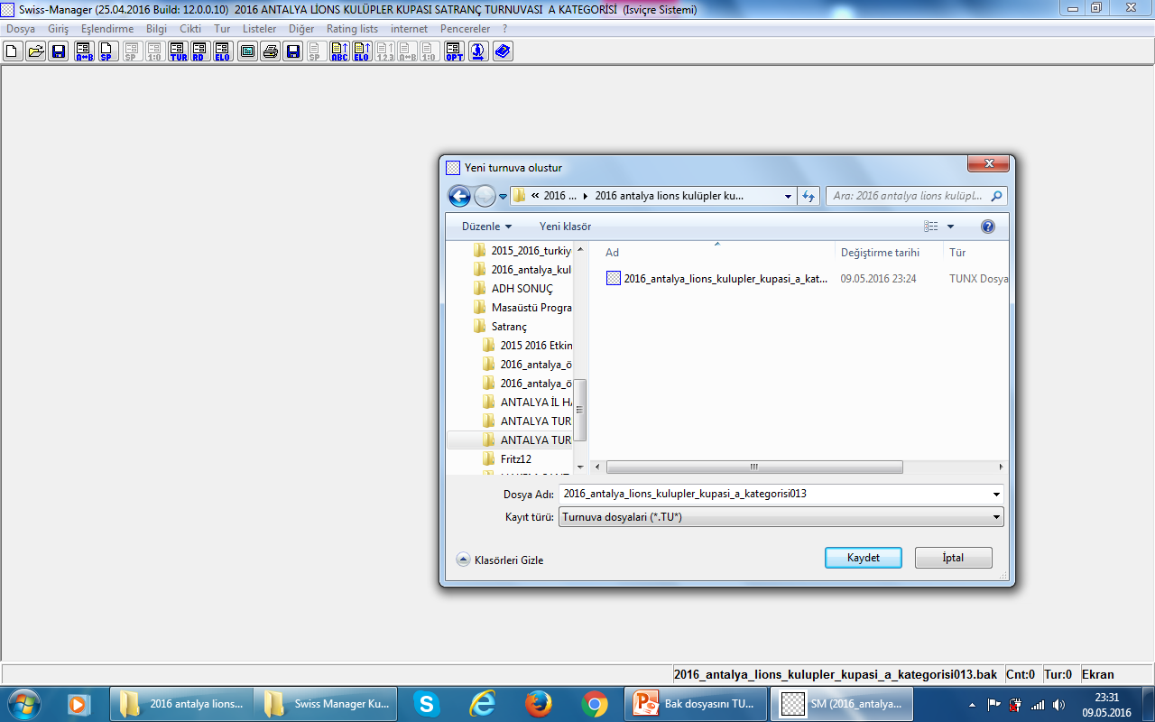
KAYIT ADI SEÇİLİR
KAYIT TÜRÜ SEÇİLER

Slide 6
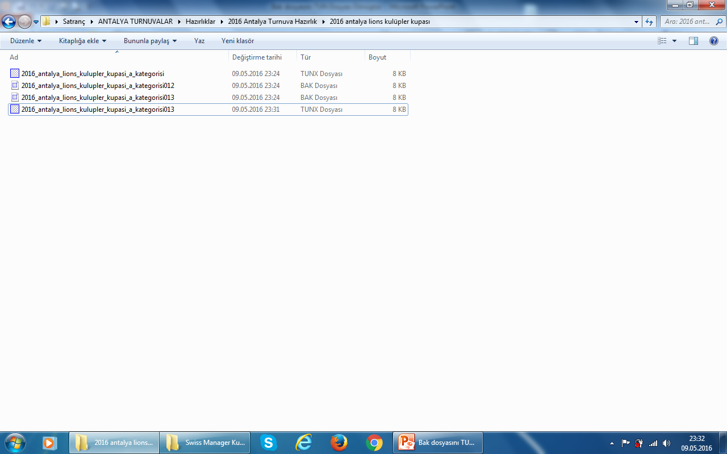
DOSYA SEÇİLİR VE DOSYA ADI DEĞİŞTİRİLİR

